Slide 1
Формирование жизнестойкости у школьников на средней ступени обучения. Формы и методы
Выступила: Цыгикало К.А., педагог-психолог МАОУ СОШ №23

Slide 2
Феномен жизнестойкости
Понятие жизнестойкости включает в себя три компонента: вовлеченность, контроль, принятие риска.
Выраженность этих компонентов и жизнестойкости в целом препятствует возникновению внутреннего напряжения в стрессовых ситуациях за счет стойкого совладания со стрессами и восприятия их как менее значимых
Notes:
Это опора, которую мы в большинстве случаев имеем изначально и укрепляем по ходу жизни. Любовь родителей, партнеров, детей, родственников и друзей имеет для всех нас особую важность. Только помните: рассчитывать на чью-то помощь – очень хорошо, но, когда вы полагаетесь на другого человека во всем, это уже зависимость и позиция ребенка (взрослым нужно уметь стоять в первую очередь на своих ногах).

Slide 3
Составляющие компонентов жизнестойкости
Вовлеченность | Контроль | Принятие риска
Активность, интерес, следование за ценностями | Ощущение контроля, влияния на происходящее в жизни | Готовность обучаться на своих ошибках и опыте
Notes:
Это опора, которую мы в большинстве случаев имеем изначально и укрепляем по ходу жизни. Любовь родителей, партнеров, детей, родственников и друзей имеет для всех нас особую важность. Только помните: рассчитывать на чью-то помощь – очень хорошо, но, когда вы полагаетесь на другого человека во всем, это уже зависимость и позиция ребенка (взрослым нужно уметь стоять в первую очередь на своих ногах).

Slide 4
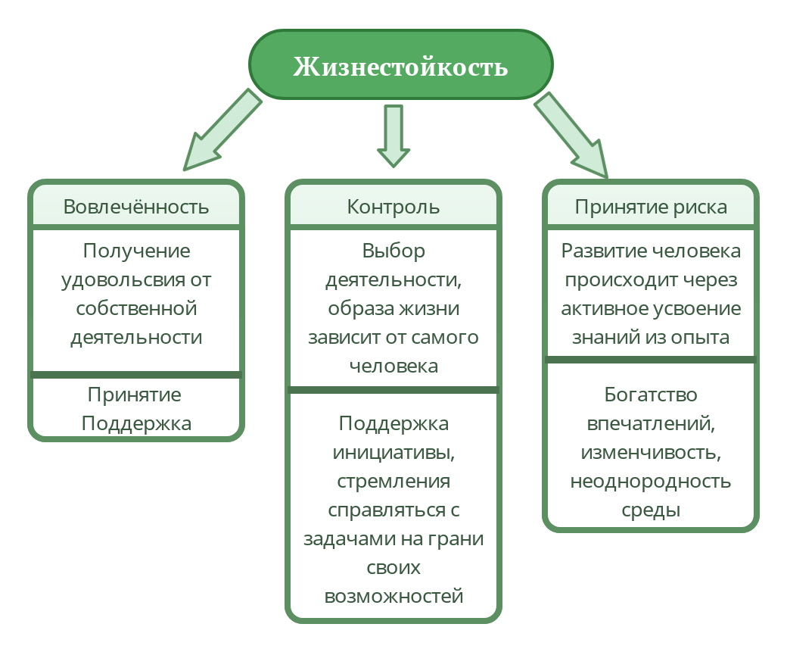
Условия развития компонентов жизнестойкости
Notes:
Это опора, которую мы в большинстве случаев имеем изначально и укрепляем по ходу жизни. Любовь родителей, партнеров, детей, родственников и друзей имеет для всех нас особую важность. Только помните: рассчитывать на чью-то помощь – очень хорошо, но, когда вы полагаетесь на другого человека во всем, это уже зависимость и позиция ребенка (взрослым нужно уметь стоять в первую очередь на своих ногах).

Slide 5
Организация комплексной работы специалистов, направленной на формирование жизнестойкости у обучающихся
1. Предупреждение возникновения психологического травмирования ребёнка
2. Помощь ребёнку в преодолении трудных жизненных и стрессовых ситуаций (учебные трудности, проблемы взаимоотношений со сверстниками, учителями и родителями)
Notes:
Для того чтобы стоять, ходить и даже сидеть, человеку нужен скелет – опорный механизм. Благодаря ему мы имеем возможность оставаться устойчивыми. Аналогично устроена и психика человека: у нее тоже есть своего рода невидимые «сваи», которые удерживают ту самую «крышу», что периодически грозится поехать от тяжелых эмоциональных перегрузок. Если «сваи» прочны, «крыша» остается в безопасности.
Внутренняя опора позволяет нам ощущать себя устойчивыми, а значит, защищенными, находящимися в безопасности. Хотя этот термин чаще упоминается в единственном числе, на самом деле опор у нас много. И чем их больше, тем лучше. Когда мы по какой-либо причине попадаем в кризисную ситуацию и у нас ломается одна или сразу несколько «свай», психику продолжают поддерживают оставшиеся.
Внутренняя опора это целая совокупность факторов. Одни из них более прочные и основательные, другие – менее, но в сумме они способны творить чудеса, не видимые нашему глазу и даже не осознаваемые нами.

Slide 6
3. Формирование установок на здоровый образ жизни, развитие навыков заботы о себе и управления стрессом в различных трудных жизненных ситуациях
4. Профилактика поведенческих факторов риска
5. Развитие психологической культуры обучающихся, педагогов и родителей по вопросам формирования жизнестойкости личности
Notes:
Это опора, которую мы в большинстве случаев имеем изначально и укрепляем по ходу жизни. Любовь родителей, партнеров, детей, родственников и друзей имеет для всех нас особую важность. Только помните: рассчитывать на чью-то помощь – очень хорошо, но, когда вы полагаетесь на другого человека во всем, это уже зависимость и позиция ребенка (взрослым нужно уметь стоять в первую очередь на своих ногах).

Slide 7
Принципы формирования жизнестойкости
1. Комплексность
2. Дифференцированность
3. Аксиологичность
4. Многоаспектность
5. Последовательность
Notes:
Это опора, которую мы в большинстве случаев имеем изначально и укрепляем по ходу жизни. Любовь родителей, партнеров, детей, родственников и друзей имеет для всех нас особую важность. Только помните: рассчитывать на чью-то помощь – очень хорошо, но, когда вы полагаетесь на другого человека во всем, это уже зависимость и позиция ребенка (взрослым нужно уметь стоять в первую очередь на своих ногах).

Slide 8
Комплексность
Объединение усилий различных специалистов в единую службу сопровождения формирования жизнестойкости учащегося
Дифференцированность
Разделение целей, задач, средств и планируемых результатов формирования жизнестойкости каждого обучающегося
Notes:
Это опора, которую мы в большинстве случаев имеем изначально и укрепляем по ходу жизни. Любовь родителей, партнеров, детей, родственников и друзей имеет для всех нас особую важность. Только помните: рассчитывать на чью-то помощь – очень хорошо, но, когда вы полагаетесь на другого человека во всем, это уже зависимость и позиция ребенка (взрослым нужно уметь стоять в первую очередь на своих ногах).

Slide 9
Аксиологичность
Формирование у детей устойчивых мировоззренческих представлений об общечеловеческих ценностях — жизни как абсолютной ценности, здоровом образе жизни как необходимом условии реализации личностных устремлений, законопослушности, уважении к человеку, государству и т. п., которые должны стать ориентирами и регуляторами их повседневного поведения
Notes:
Это опора, которую мы в большинстве случаев имеем изначально и укрепляем по ходу жизни. Любовь родителей, партнеров, детей, родственников и друзей имеет для всех нас особую важность. Только помните: рассчитывать на чью-то помощь – очень хорошо, но, когда вы полагаетесь на другого человека во всем, это уже зависимость и позиция ребенка (взрослым нужно уметь стоять в первую очередь на своих ногах).

Slide 10
Принципы формирования жизнестойкости
1. Комплексность
2. Дифференцированность
3. Аксиологичность
4. Многоаспектность
5. Последовательность
Notes:
Это опора, которую мы в большинстве случаев имеем изначально и укрепляем по ходу жизни. Любовь родителей, партнеров, детей, родственников и друзей имеет для всех нас особую важность. Только помните: рассчитывать на чью-то помощь – очень хорошо, но, когда вы полагаетесь на другого человека во всем, это уже зависимость и позиция ребенка (взрослым нужно уметь стоять в первую очередь на своих ногах).

Slide 11
2 подхода:
1) Личностно-деятельностный
2) Диалогический
Notes:
Это опора, которую мы в большинстве случаев имеем изначально и укрепляем по ходу жизни. Любовь родителей, партнеров, детей, родственников и друзей имеет для всех нас особую важность. Только помните: рассчитывать на чью-то помощь – очень хорошо, но, когда вы полагаетесь на другого человека во всем, это уже зависимость и позиция ребенка (взрослым нужно уметь стоять в первую очередь на своих ногах).

Slide 12
Личностно-деятельностный включает:
- Культивирование специалистами системы сопровождения собственной позиции ребёнка в различных ситуациях социального взаимодействия
- Постановка ребёнка в ситуацию выбора
- Обращение педагогов к личностным смыслам подростков в социальной деятельности
Notes:
Это опора, которую мы в большинстве случаев имеем изначально и укрепляем по ходу жизни. Любовь родителей, партнеров, детей, родственников и друзей имеет для всех нас особую важность. Только помните: рассчитывать на чью-то помощь – очень хорошо, но, когда вы полагаетесь на другого человека во всем, это уже зависимость и позиция ребенка (взрослым нужно уметь стоять в первую очередь на своих ногах).

Slide 13
Личностно-деятельностный подход включает:
- Активное использование групповой работы, организованной в соответствии с правилами группового взаимодействия
- ориентация на задачи возрастного развития личности подростка в процессе сопровождения
Notes:
Это опора, которую мы в большинстве случаев имеем изначально и укрепляем по ходу жизни. Любовь родителей, партнеров, детей, родственников и друзей имеет для всех нас особую важность. Только помните: рассчитывать на чью-то помощь – очень хорошо, но, когда вы полагаетесь на другого человека во всем, это уже зависимость и позиция ребенка (взрослым нужно уметь стоять в первую очередь на своих ногах).

Slide 14
Диалогический подход включает:
- Проблематизация взаимодействия (обсуждение нерешённых вопросов, проблем с выработкой альтернатив поведения, предвидением последствий своего поведения и окружающих)
- Акцентирование внимания на субъективном опыте подростка
- Реализация диалоговых стратегий во взаимодействии
Notes:
Это опора, которую мы в большинстве случаев имеем изначально и укрепляем по ходу жизни. Любовь родителей, партнеров, детей, родственников и друзей имеет для всех нас особую важность. Только помните: рассчитывать на чью-то помощь – очень хорошо, но, когда вы полагаетесь на другого человека во всем, это уже зависимость и позиция ребенка (взрослым нужно уметь стоять в первую очередь на своих ногах).

Slide 15
Важно наличие:
- такого взаимодействия участников сопровождения, где каждый будет иметь возможность обсуждать свои мысли, проблемы, возможности, личностные особенности в формате уважительности, открытости, честности и поддержки; их интересы, мнения и решения уважаются, но обсуждаются с точки зрения профессионалов
Notes:
Это опора, которую мы в большинстве случаев имеем изначально и укрепляем по ходу жизни. Любовь родителей, партнеров, детей, родственников и друзей имеет для всех нас особую важность. Только помните: рассчитывать на чью-то помощь – очень хорошо, но, когда вы полагаетесь на другого человека во всем, это уже зависимость и позиция ребенка (взрослым нужно уметь стоять в первую очередь на своих ногах).

Slide 16
Важно наличие:
- возможности опробовать различные формы поведения в критических ситуациях, с правом на ошибку без серьёзных последствий для будущего, так как ролевые ситуации проходят в экспериментальном взаимодействии
- возможности получения подростками помощи, поддержки в случаях, когда они допускают ошибки
Notes:
Это опора, которую мы в большинстве случаев имеем изначально и укрепляем по ходу жизни. Любовь родителей, партнеров, детей, родственников и друзей имеет для всех нас особую важность. Только помните: рассчитывать на чью-то помощь – очень хорошо, но, когда вы полагаетесь на другого человека во всем, это уже зависимость и позиция ребенка (взрослым нужно уметь стоять в первую очередь на своих ногах).

Slide 17
Условия для обеспечения успешного формирования жизнестойкости:
- ориентация педагогом ребёнка в позицию субъекта своего социального развития
- взаимодействие участников сопровождения на основе рефлексии процесса и результата деятельности, прогнозирования различных социальных ситуаций и их последствий
Notes:
Это опора, которую мы в большинстве случаев имеем изначально и укрепляем по ходу жизни. Любовь родителей, партнеров, детей, родственников и друзей имеет для всех нас особую важность. Только помните: рассчитывать на чью-то помощь – очень хорошо, но, когда вы полагаетесь на другого человека во всем, это уже зависимость и позиция ребенка (взрослым нужно уметь стоять в первую очередь на своих ногах).

Slide 18
Условия для обеспечения успешного формирования жизнестойкости:
- использование диалогического взаимодействия на всех этапах сопровождения для активизации личностных ресурсов его участников
Notes:
Это опора, которую мы в большинстве случаев имеем изначально и укрепляем по ходу жизни. Любовь родителей, партнеров, детей, родственников и друзей имеет для всех нас особую важность. Только помните: рассчитывать на чью-то помощь – очень хорошо, но, когда вы полагаетесь на другого человека во всем, это уже зависимость и позиция ребенка (взрослым нужно уметь стоять в первую очередь на своих ногах).

Slide 19
В процессе формирования жизнестойкости особую ценность представляют технологии активного социально-психологического обучения. Личностно-ориентированные технологии социального обучения основаны на использовании интерактивных методов, суть которых — активное взаимодействие, взаимообогащение членов группы

Slide 20
Наибольшей популярностью среди интерактивных методов в процессе формирования жизнестойкости используются тренинг, деловая игра, дискуссия
Также активными методами развития жизнестойкости личности являются проектирование и организация совместных социальных действий

Slide 21
Спасибо за внимание

